Slide 1













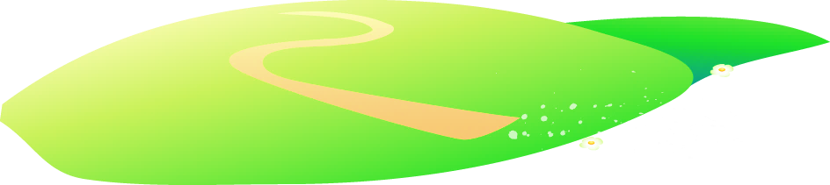



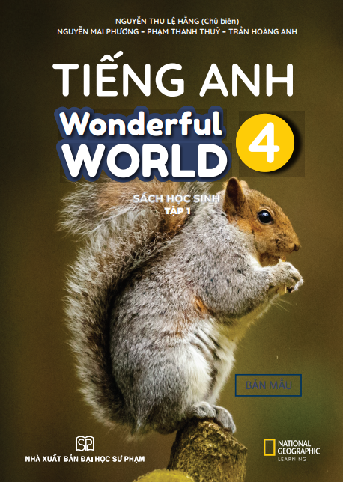


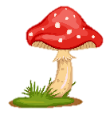
Notes:
Để nguyên trang bìa như này, chỉ thay đổi tên bài trong quá trình làm. Logo của sách Wonderful World

Slide 2



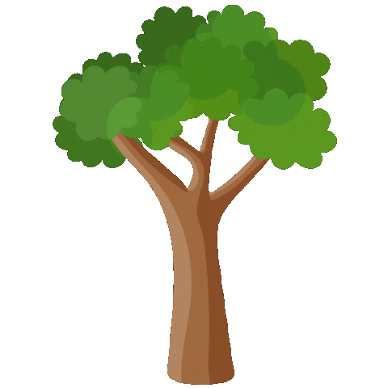
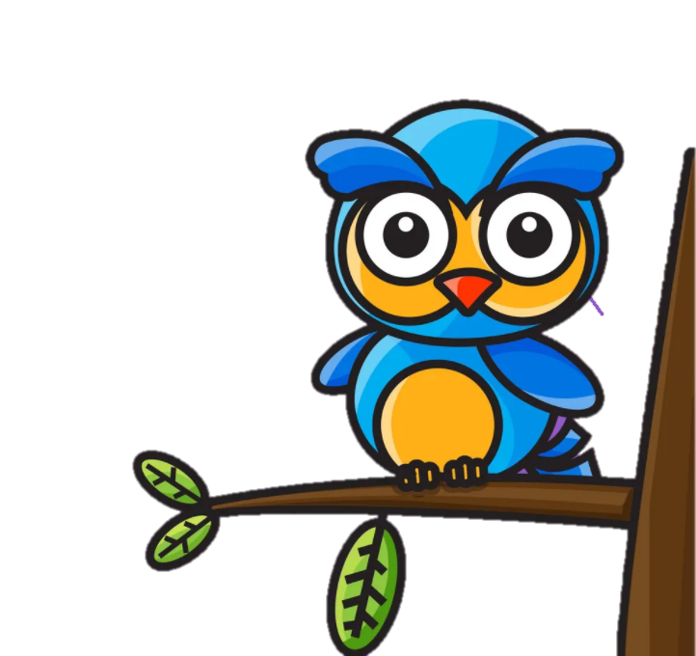


REVIEW 2: PART 1

Slide 3
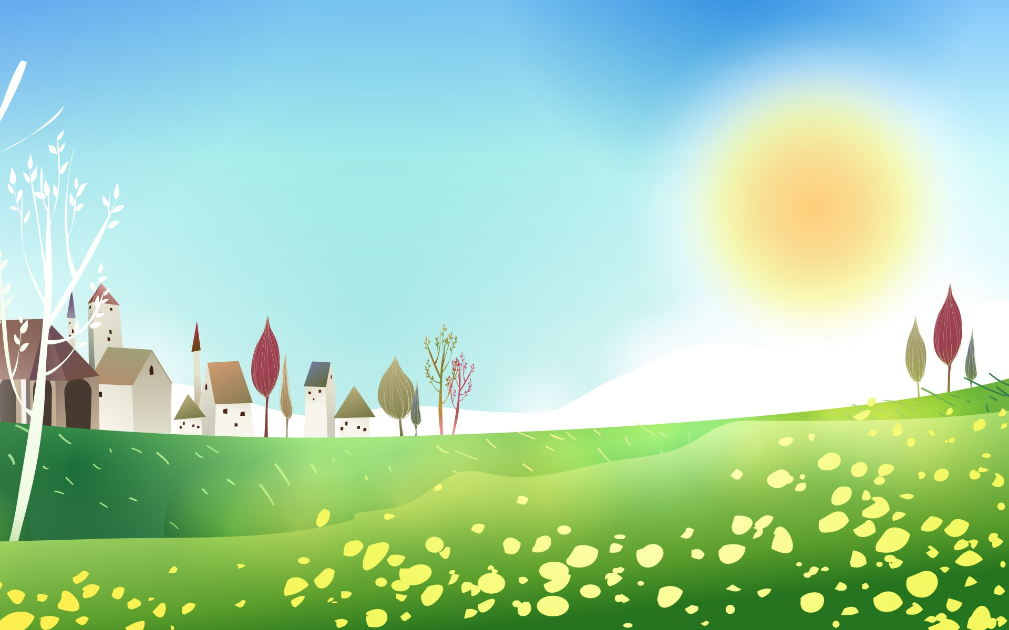
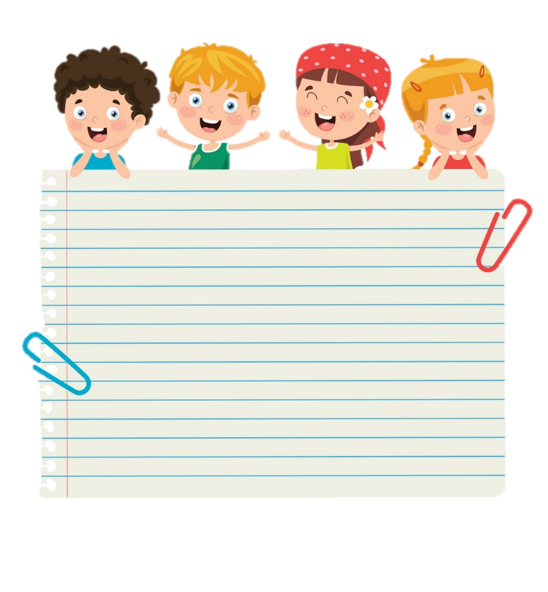
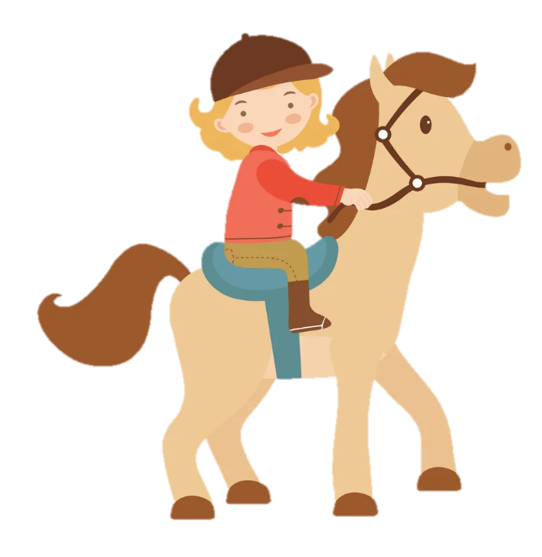
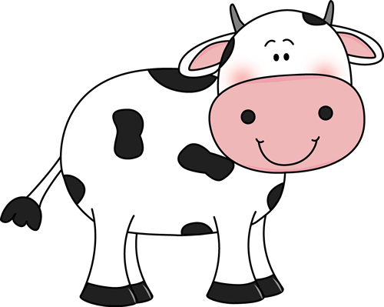


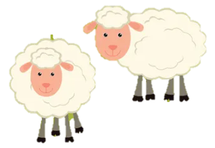

1
Warm Up

Slide 4


Slide 5
2
Review

Slide 6
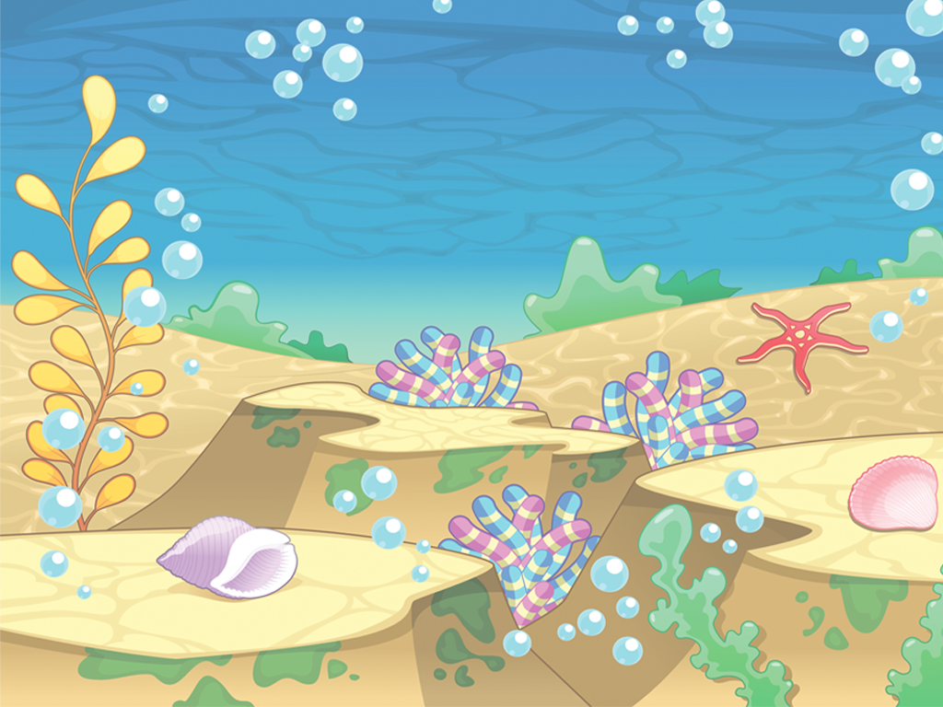
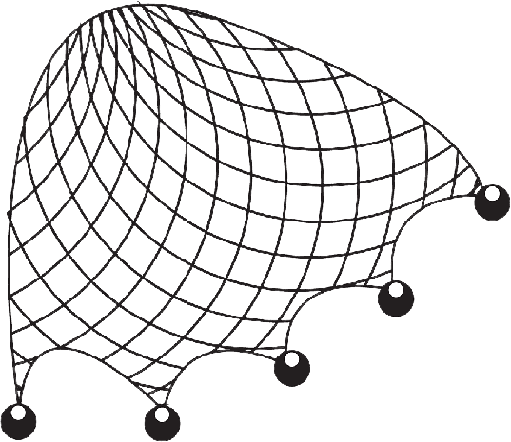
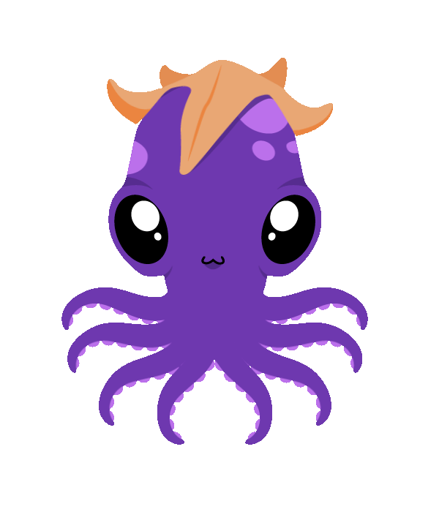
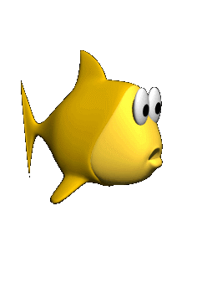
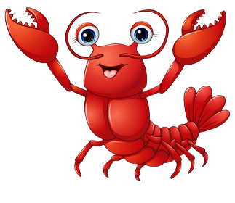
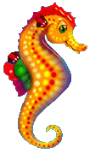

Review
Save our ocean
Go home

Slide 7
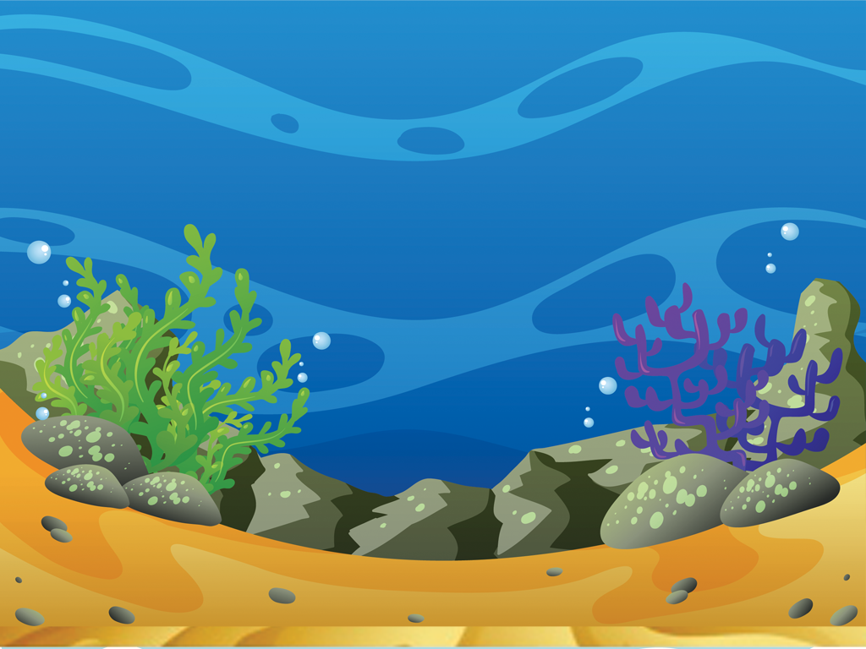
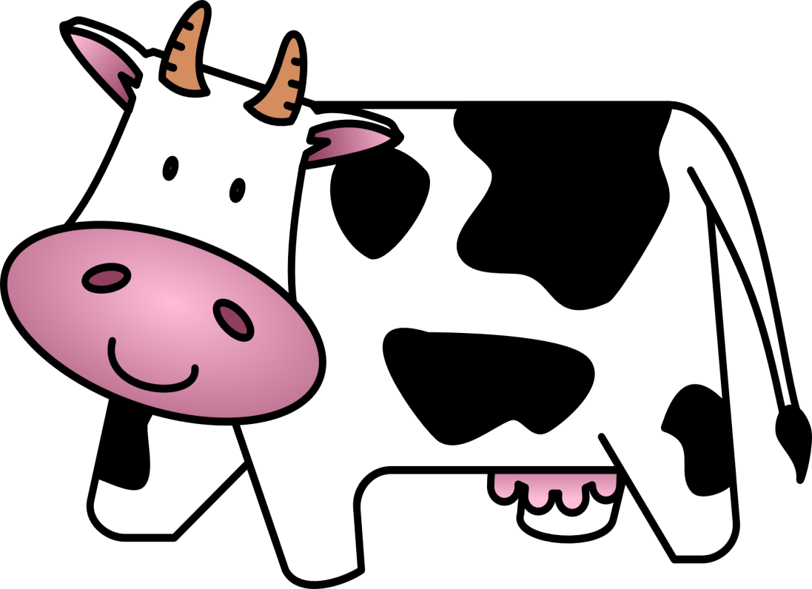
I have got a ……
cow

Slide 8
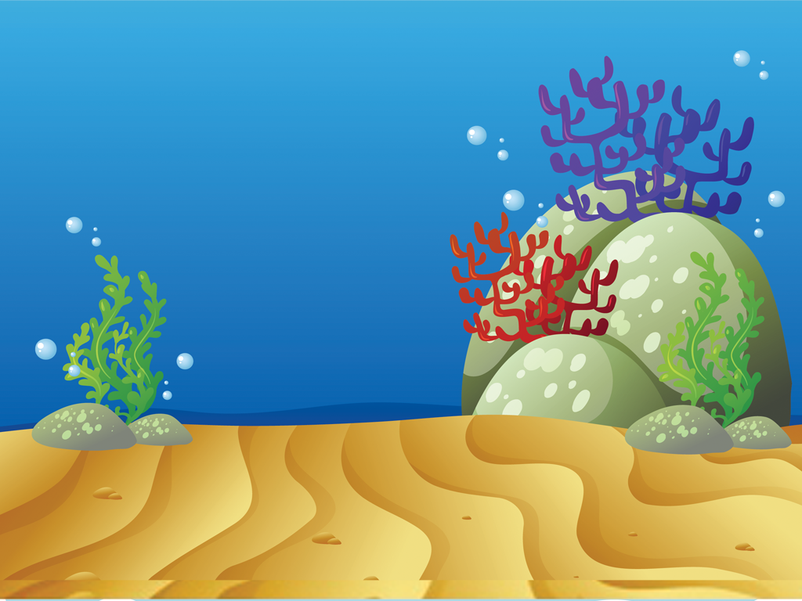
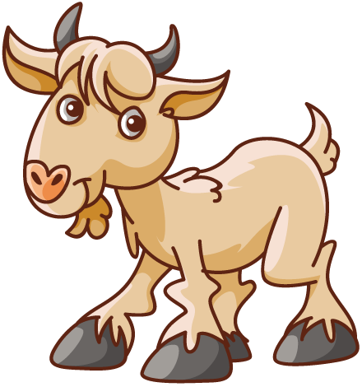
Has a goat got wings?
No, it hasn’t.

Slide 9
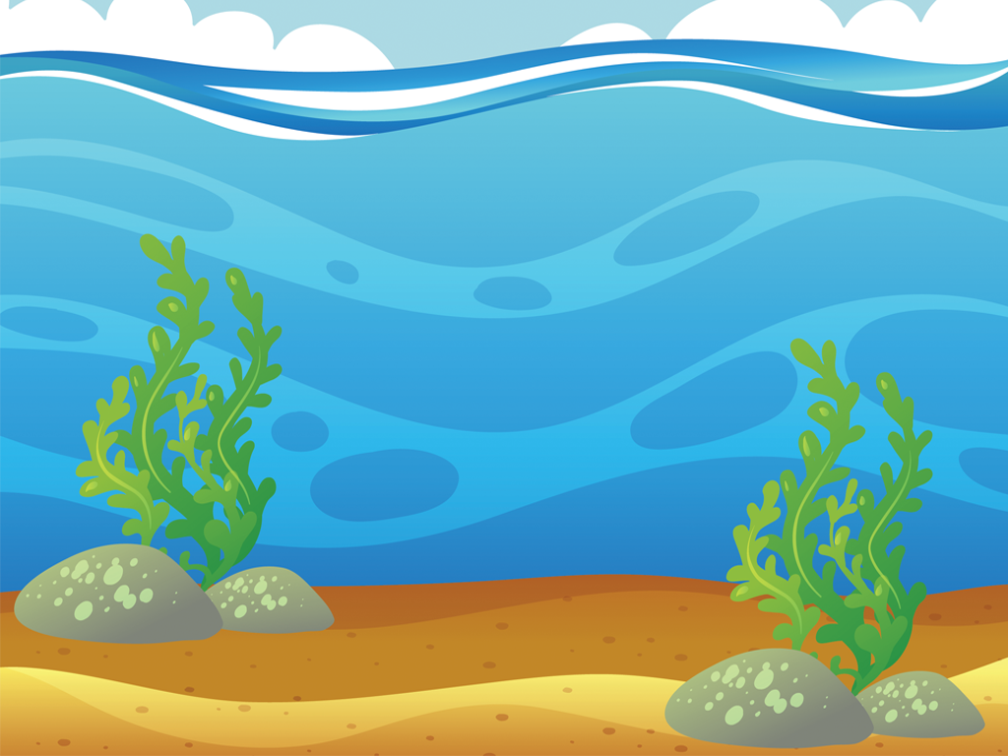
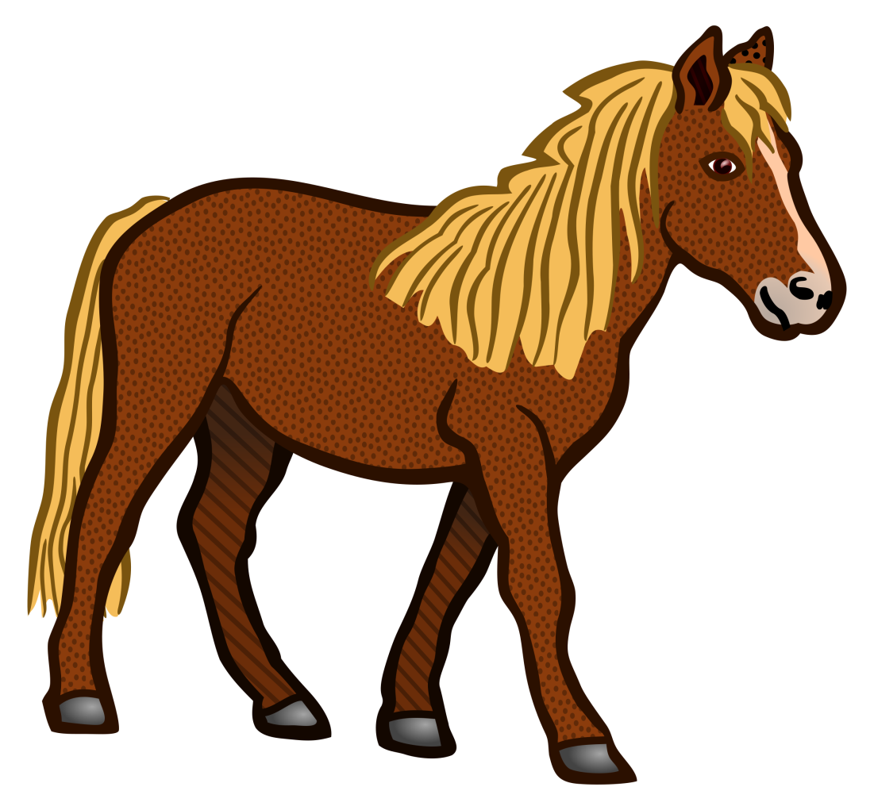
Has a horse got four legs?
Yes, it has.

Slide 10
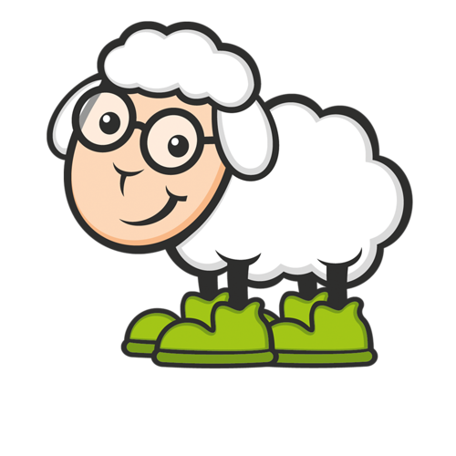
long tαil (✘)
A sheep hasn’t got a long tail.

Slide 11
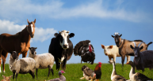
Hαve you got αnimαls
on the fαrm?
Yes, I have.

Slide 12
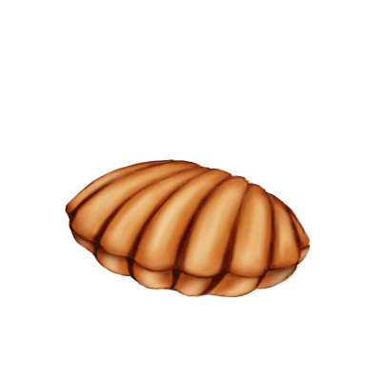
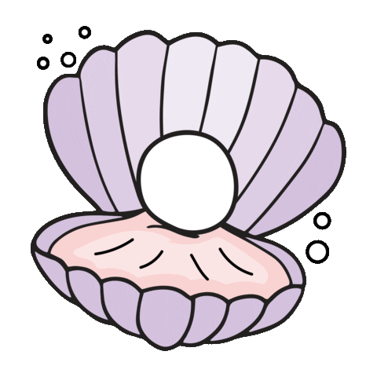

Slide 13
3
Practice

Slide 14
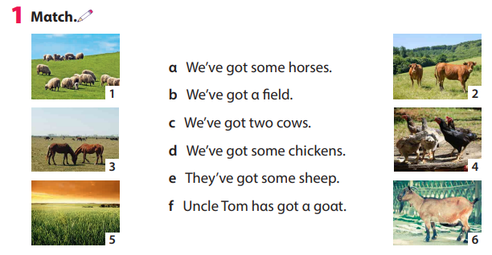
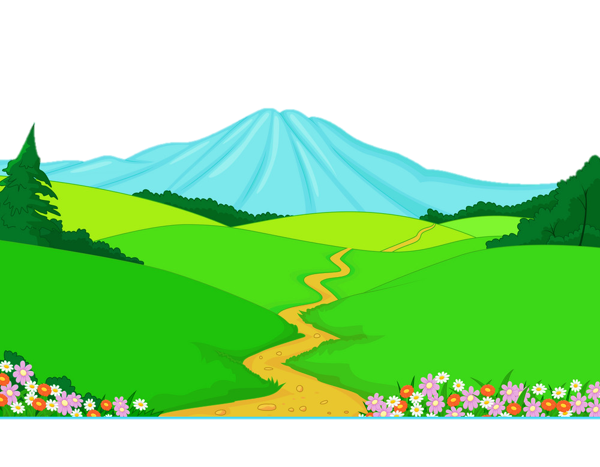

Slide 15
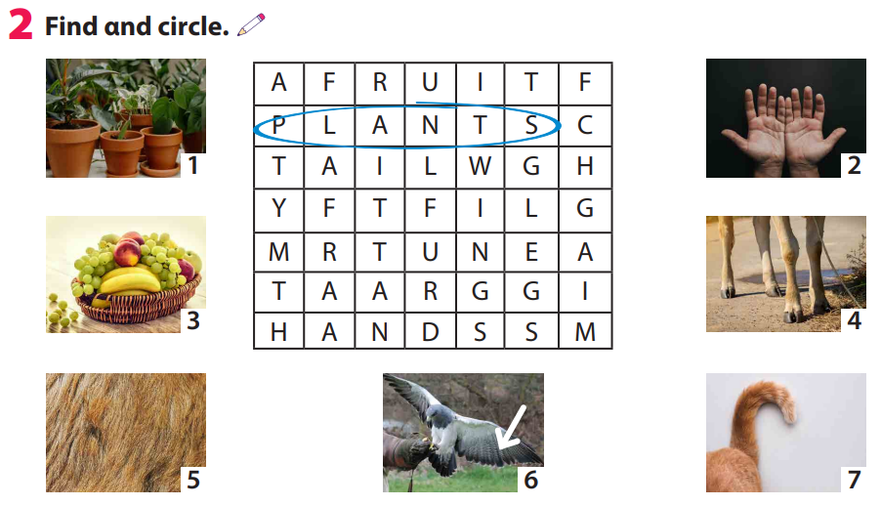

Slide 16
3. Write
1. Have cows got tails? Yes, they have.
2. Have chickens got hands? ___________
3. Have sheep got long tails? ___________
4. Have horses got long legs? ____________
5. Have you got wings? ____________
No, they haven’t.
No, they haven’t.
Yes, they have.
No, I haven’t.

Slide 17






Production
4
1
2
3
4
5
Next
Notes:
Bấm vào số để xuất hiện câu hỏi
Bấm next để qua phần kế
Bấm vào sao để xuất hiện vương miện
THIẾT KẾ HOẠT ĐỘNG TƯƠNG TÁC CHO SLIDE TỪ 6 ĐẾN 15 THEO MÔ TẢ TỪNG SLIDE

Slide 18

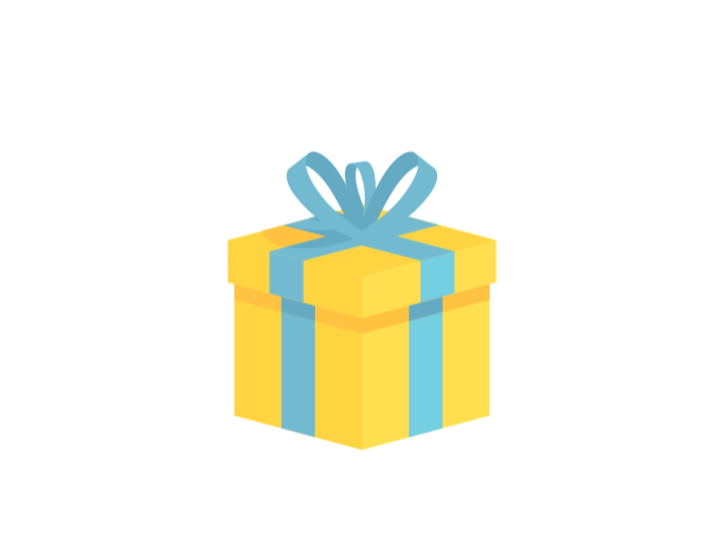
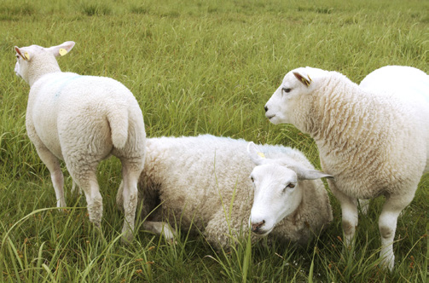

3 points
They hαven’t got long ______.
tails
GO HOME
Notes:
Bấm hộp quà để nhận điểm
Bấm go home để trở lại slide bắt bướm
TƯƠNG TÁC:
This is an____.
Đáp án: elephant

Slide 19
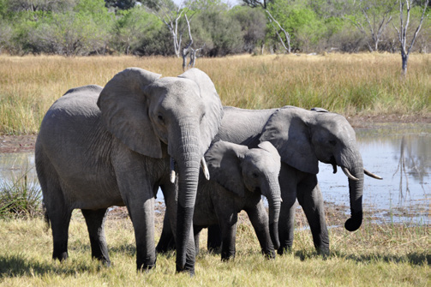
2 points
The elephants _____got big feet.
have
GO HOME
Notes:
TƯƠNG TÁC:
This is a ____.
Đáp án: monkey

Slide 20

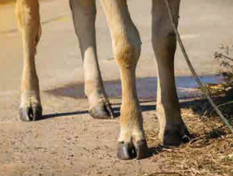
5 points
Chickens haven't got four _____.
legs
GO HOME
Notes:
TƯƠNG TÁC:
This is a ____.
Đáp án: monkey

Slide 21
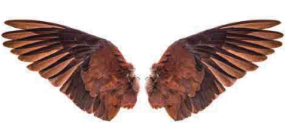
1 point
The cats haven’t got _______.
wings
GO HOME
Notes:
TƯƠNG TÁC:
This is a ____.
Đáp án: monkey

Slide 22
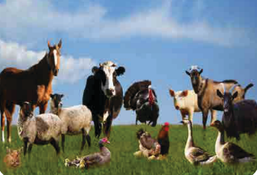
2 points
Hαve you got ______on the fαrm?
Yes, I have.
animals
GO HOME
Notes:
TƯƠNG TÁC:
This is a ____.
Đáp án: monkey

Slide 23



ASSESSMENT
TEAM 1
TEAM 2
TEAM 3
TEAM 4
Vận dụng xuất sắc những kiến thức đã học vào thực hành
Vận dụng tốt những kiến thức đã học vào thực hành
Biết cách vận dụng những kiến thức đã học vào thực hành

Slide 24
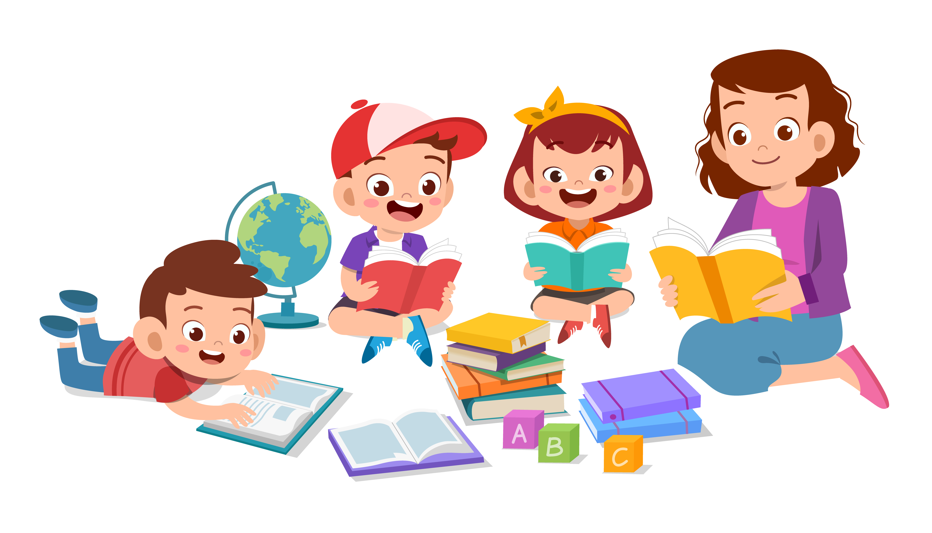
5
Assessment

Slide 25
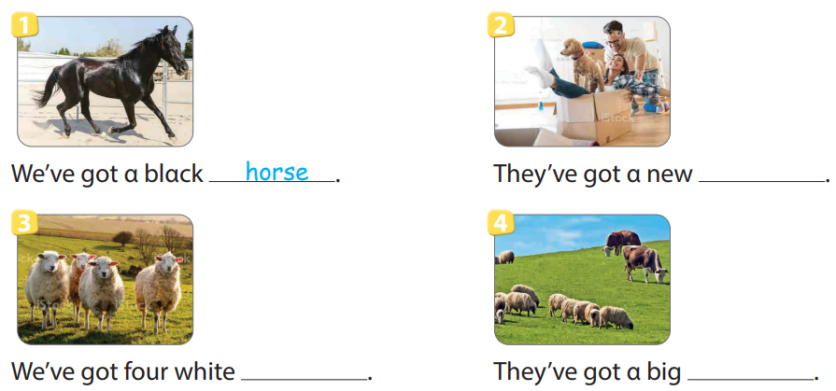
Look and write.
dog
sheep
farm

Slide 26
Review 2: Part 1
Review vocabulary related to the farm.
Grammar: I have got …

Slide 27
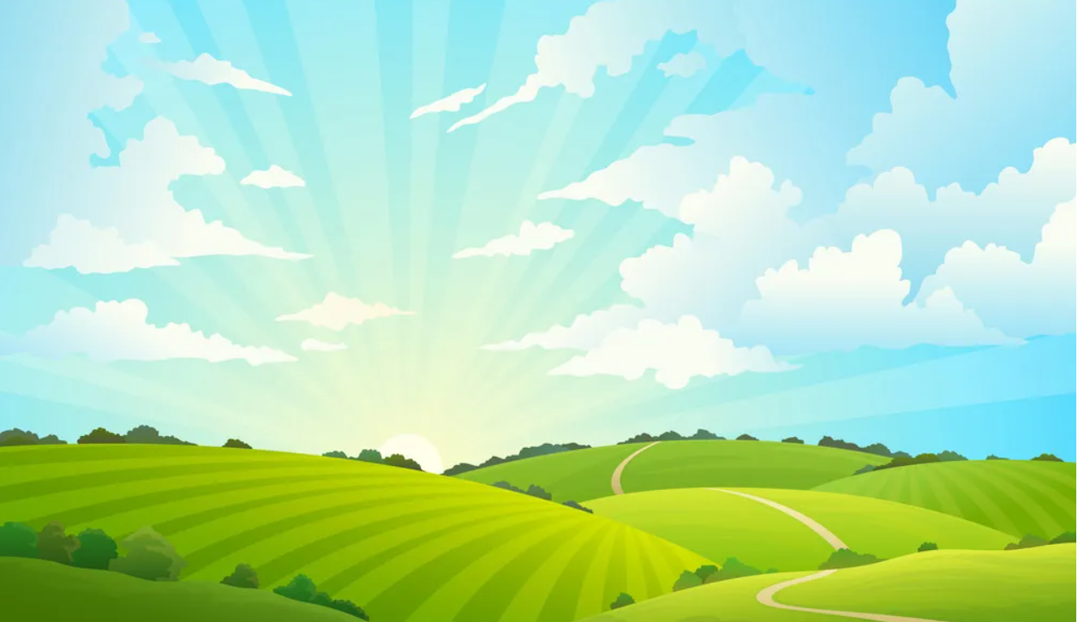
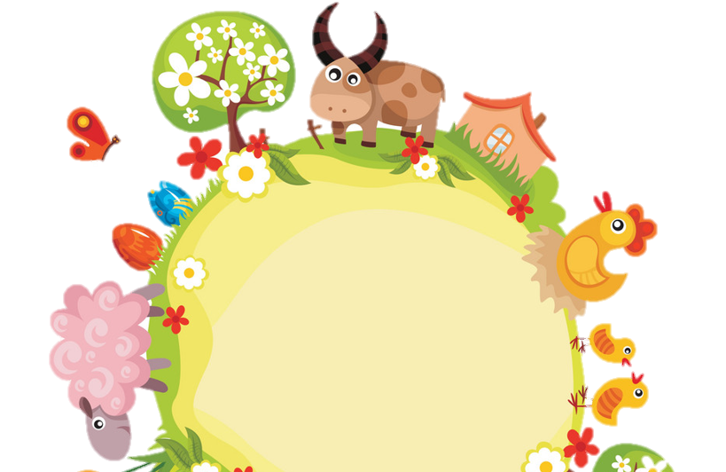
Thank you
& goodbye!

